Slide 1
SUDAMJA
Emma Vatavuk
Profesor: Robert Jelaska
7.5.2022

Slide 2
Sudamja je naziv za blagdan svetog Dujma, najveći splitski blagdan i dan.
Sv. Duje se slavi 7. svibnja, kada se obilježava i dan grada Splita

Slide 3
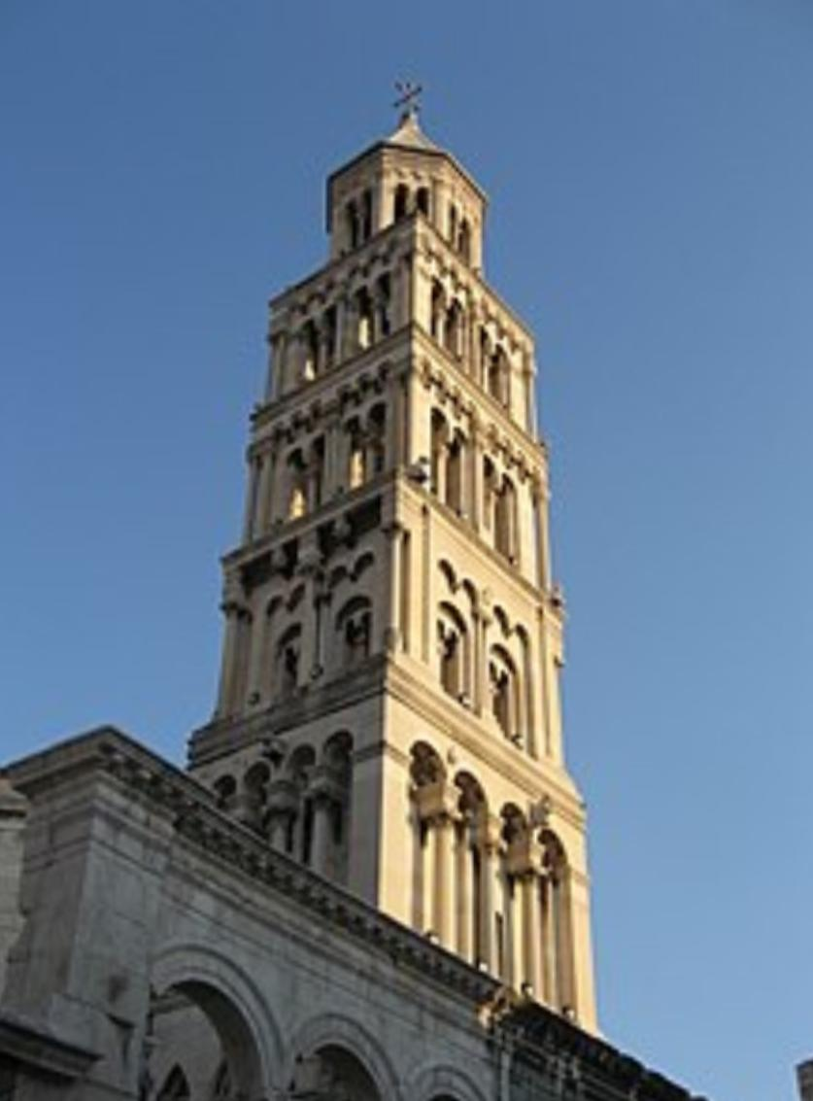
Sudamja znači:
Su = sveti i damja= Dujam
Sveti Dujam je bio salonitanski biskup. Živio je u doba vladavine rimskog cara Dioklecijana. Pogubljen je 10. 4. 304.god. u Saloni, za vrijeme progona kršćana.

Slide 4
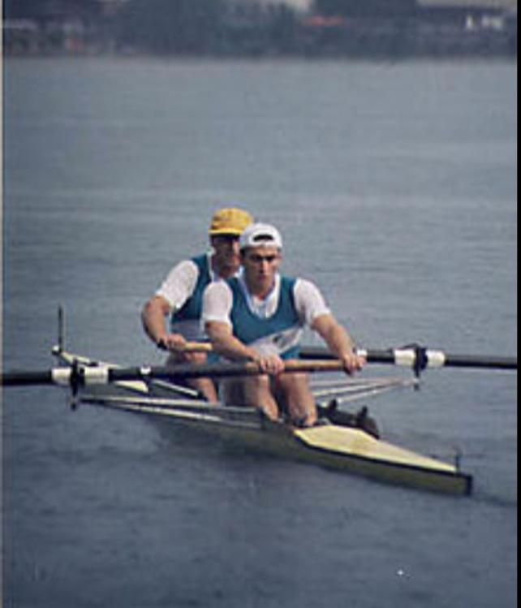
-U čast tom blagdanu, uvjek se održaju regate veslanja.
-Različiti klubovi veslaju te ih ljudi sa splitske rive gledaju.
-Ponekad su u procesiji koja je išla kroz grad i preko rive sudjelovali i mladi veslači i splitskih klubova koji su u ruci uspravno nosili veslo.

Slide 5
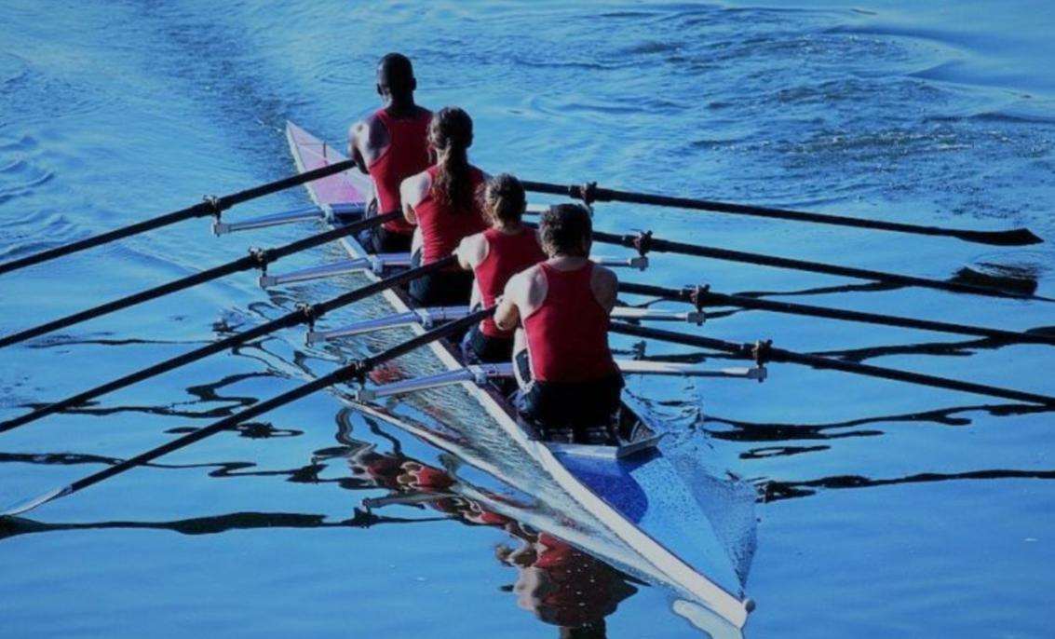
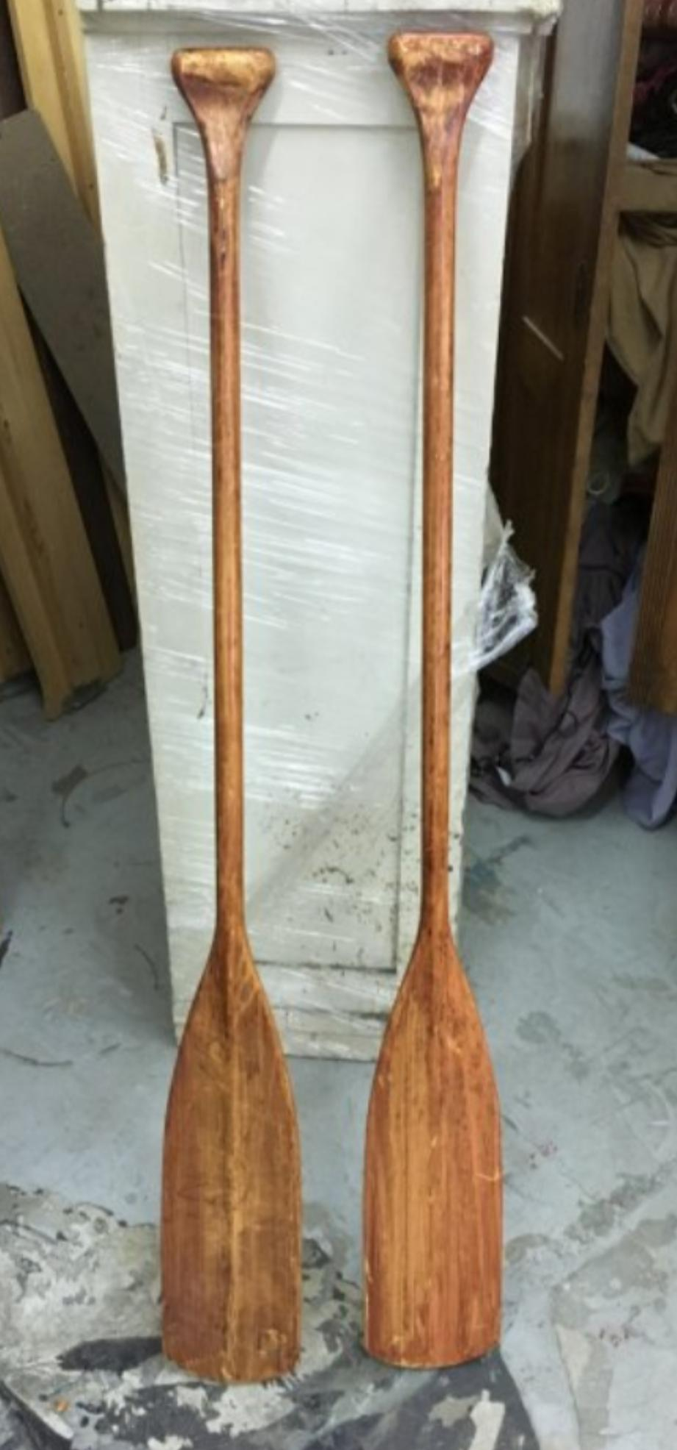
Veslanje je grupni i pojedinačni sport.
Trenira se i izvodi na vodi.
Jedna ili više osoba sjede u čamcu kojeg pokreću snagom svojih mišića preko vesla.
Vesla su dugačke poluge koje na jednom kraju imaju rukohvat, a drugi kraj je plosnatiji da može zahvatiti vodu

Slide 6
Ekipa iz Splita prva je ostvarila pobjedu na stazi dugoj 222 metra koja se odvijala od sv. Nikole do Matejuške duž splitske rive.
2. Mjesto su osvojili osmerac legendi Oxforda, a treće mjesto posada legendi Cambridgea
Veslačka utrka Splita, Oxfoda i Cambridgea je dio cjelokupne međunarodne regate sv. Duje koja se održi u sklopu Sudamje.

Slide 7
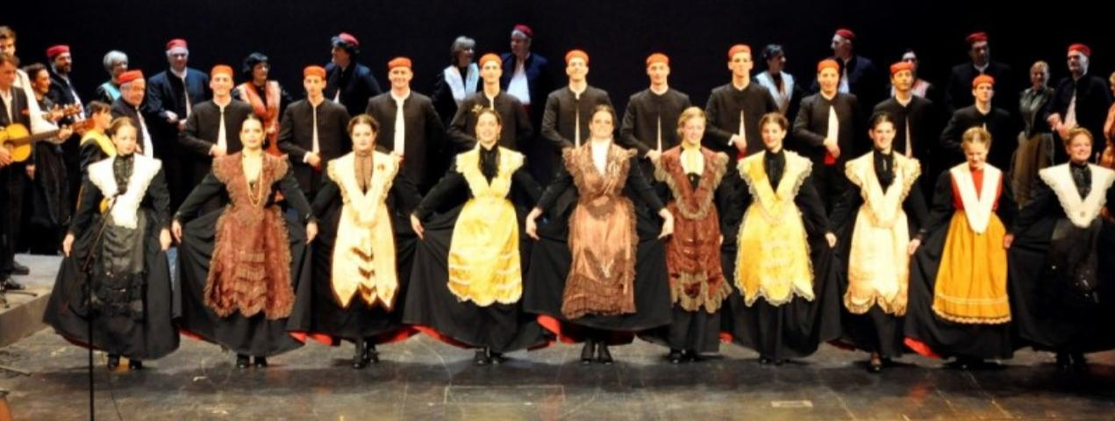
Za dan Svetog duje održavaju se i folklorni plesovi. Plesači su obučeni u narodnu nošnju.

Slide 8
MONFRINA
Monfrina je stari Splitski ples.
Prepoznatljivi su minimalistički pokreti.
Odlike ovog plesa su elegantnost pokreta i profinjeno držanje te mekoća koraka.

Slide 9
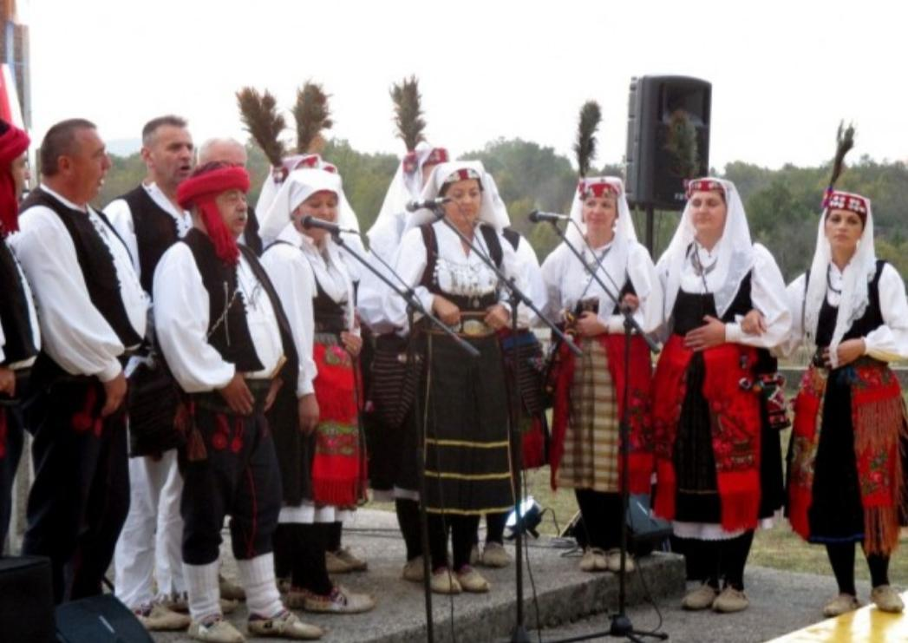

Slide 10
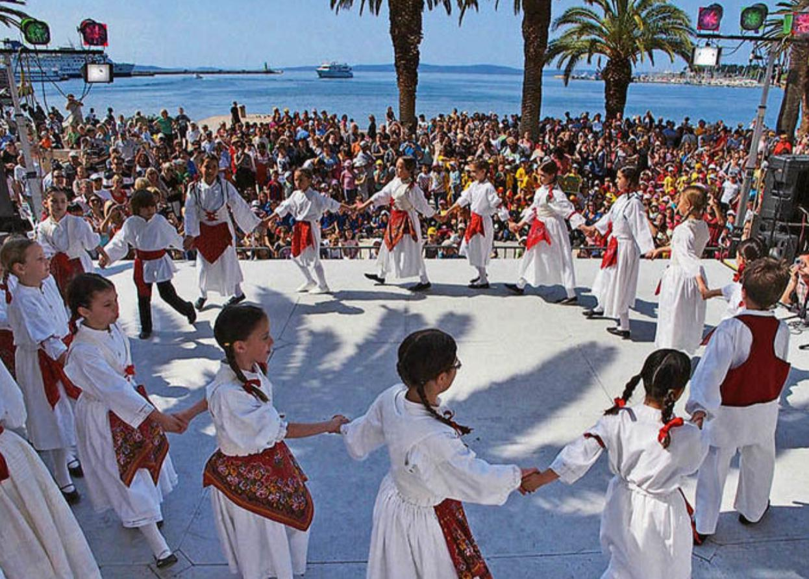
Pozdrav!

